Slide 1
Розташування та покриття датчиків кольору
SESHAN BROTHERS
Перекладено на українську групою Neve Hadassah Atid Plus, ІЗРАЇЛЬ #1708

Slide 2
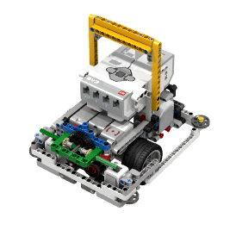
Де потрібно розмістити датчики кольору?
Датчики кольору найкраще працюють на відстані 4-12 мм від поверхні, яку вони намагаються виявити
Примітка. На значення кольору, які фіксує датчик, впливають плями, складки, нерівна поверхня та знос поверхні. Спробуйте розглянути різні стратегії, які можуть впоратися з цими факторами.
Переведено на українську мову групою Neve Hadassah Atid Plus ІЗРАЇЛЬ #1708

Slide 3
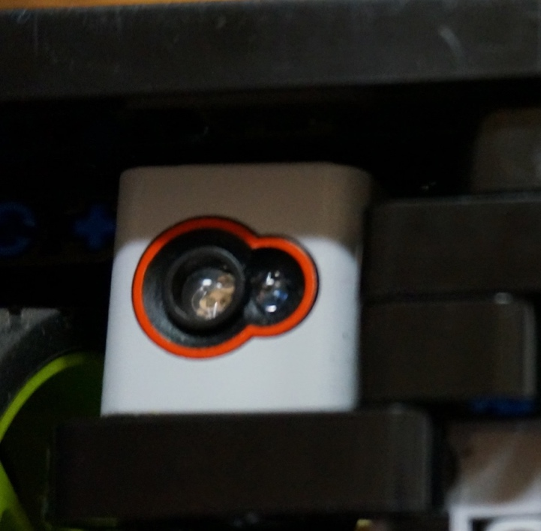
Чому і як охоплення датчика
що? Закриття датчиків світла та кольору означає включення датчика в деталі Lego, щоб світло від зовнішнього джерела не могло порушити вимірювання датчика
чому Закриття кольорових датчиків може покращити послідовність і повторюваність вашого робота. Закриття датчиків може бути корисним, якщо ви запускаєте робота в місцях з різними умовами освітлення
як? Накрийте датчик так, щоб світлові промені не могли проникати та досягати датчика
Переведено на українську мову групою Neve Hadassah Atid Plus ІЗРАЇЛЬ #1708

Slide 4
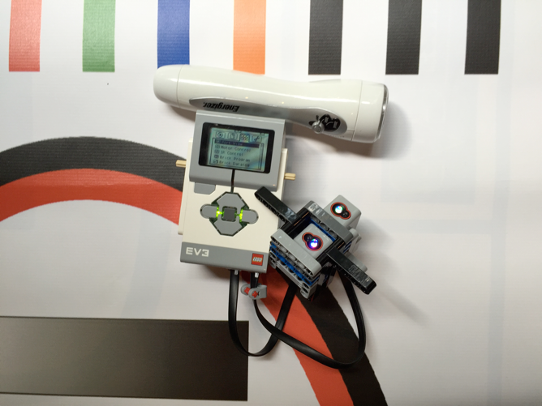
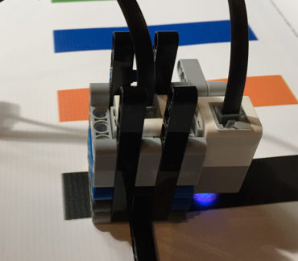
Чи дійсно потрібно закривати датчики кольору
Ми провели експеримент, під час якого перевірили, чи корисно покривати кольорові датчики, ми підключили один закритий і один незакритий датчики до одного контролера
Ми порівняли вимірювання двох датчиків і не виявили істотної різниці
Ми ще раз повторили експеримент, у якому перевірили вплив сонячного світла або світла ліхтарика на вимірювання.
Згідно з результатами, покриття датчика не допомогло отримати більш послідовне вимірювання. Можливо, у вас не виникне проблем з використанням датчика без кришки. З іншого боку, додавання кришки до датчиків не завадить.
Рекомендуємо провести експерименти на датчиках кольору
Переведено на українську мову групою Neve Hadassah Atid Plus ІЗРАЇЛЬ #1708

Slide 5
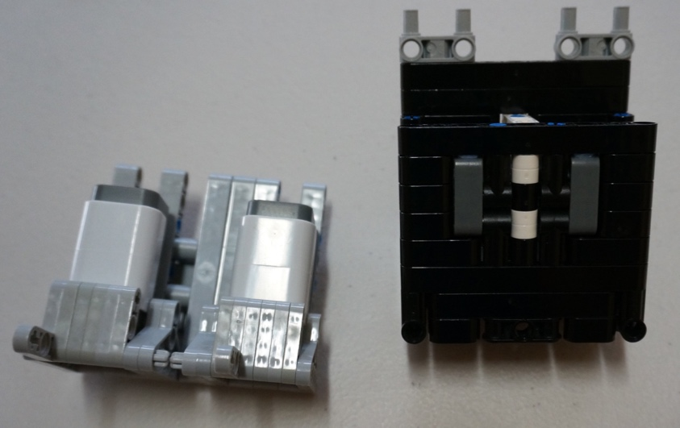
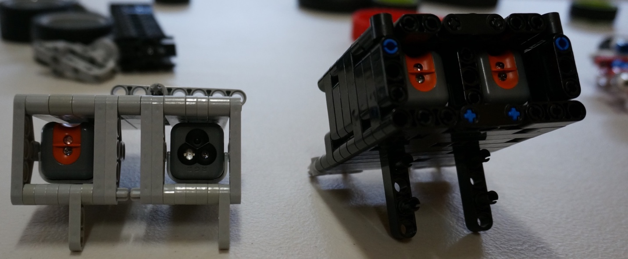
Будівля модулів
Ви можете будувати модулі, що охоплюють один або два датчики, як на цих малюнках
Вам не потрібно закривати весь датчик - важливо, щоб ви закривали лише нижню частину
Примітка. Датчики на зображеннях — це датчики кольору та світла NXT
Переведено на українську мову групою Neve Hadassah Atid Plus ІЗРАЇЛЬ #1708

Slide 6
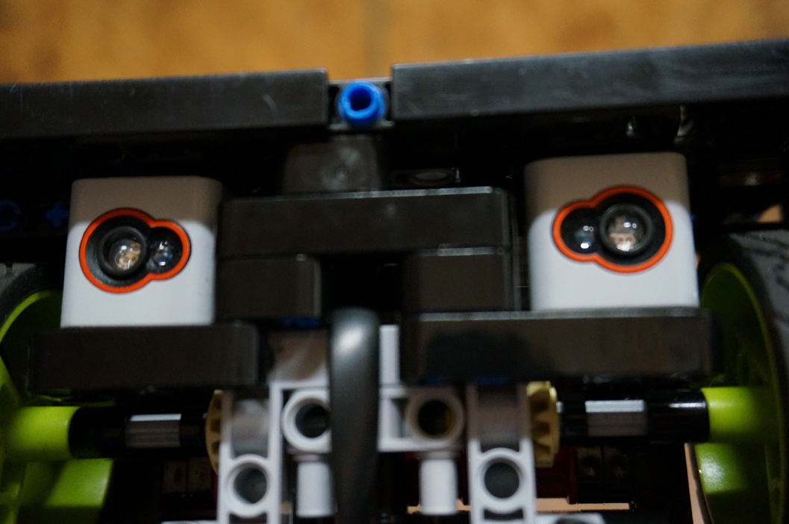
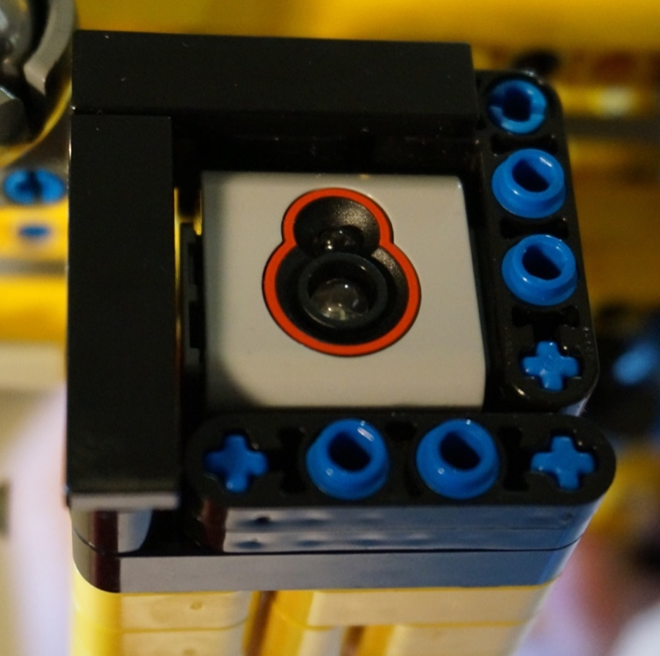
Додавання гладких пластин
Якщо ваше покриття знаходиться близько до килима, переконайтеся, що воно не подряпає килим
Переведено на українську мову групою Neve Hadassah Atid Plus ІЗРАЇЛЬ #1708

Slide 7
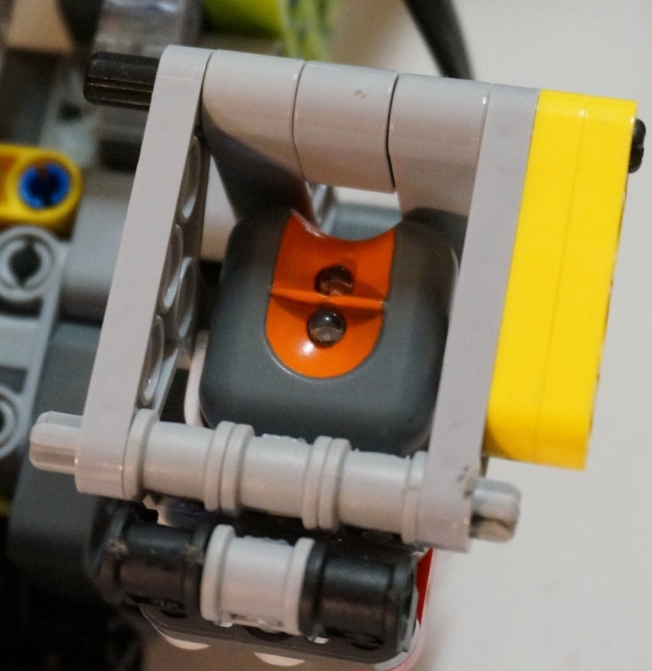
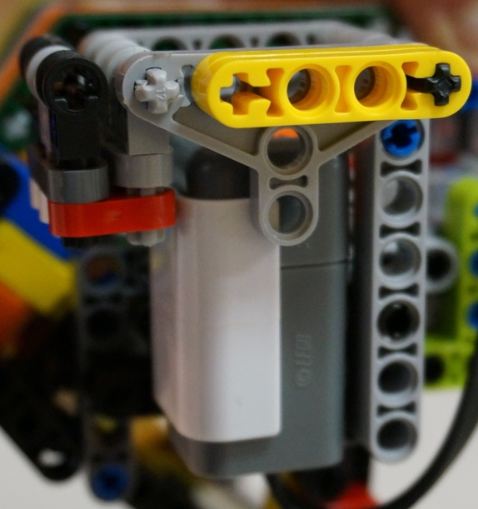
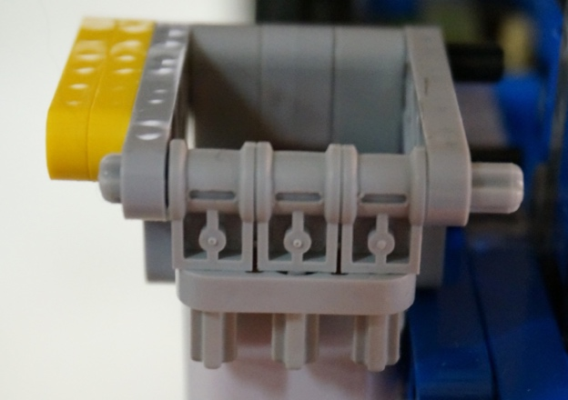
Використання різних деталей
Спробуйте використовувати різні деталі Lego, щоб створити свою кришку
Переведено на українську мову групою Neve Hadassah Atid Plus ІЗРАЇЛЬ #1708

Slide 8
Дякуємо
Посібник створили Санджай Сешан і Арвінд Сешан
Зображення датчиків надала команда FTC 8393
Переклад українською групою Neve Hadassah Atid Plus, ІЗРАЇЛЬ #1708
Ви можете знайти більше посібників за адресою:
www.ev3lessons.com
і www.flltutorials.com
This work is licensed under a Creative Commons Attribution-NonCommercial-ShareAlike 4.0 International License.

